Slide 1
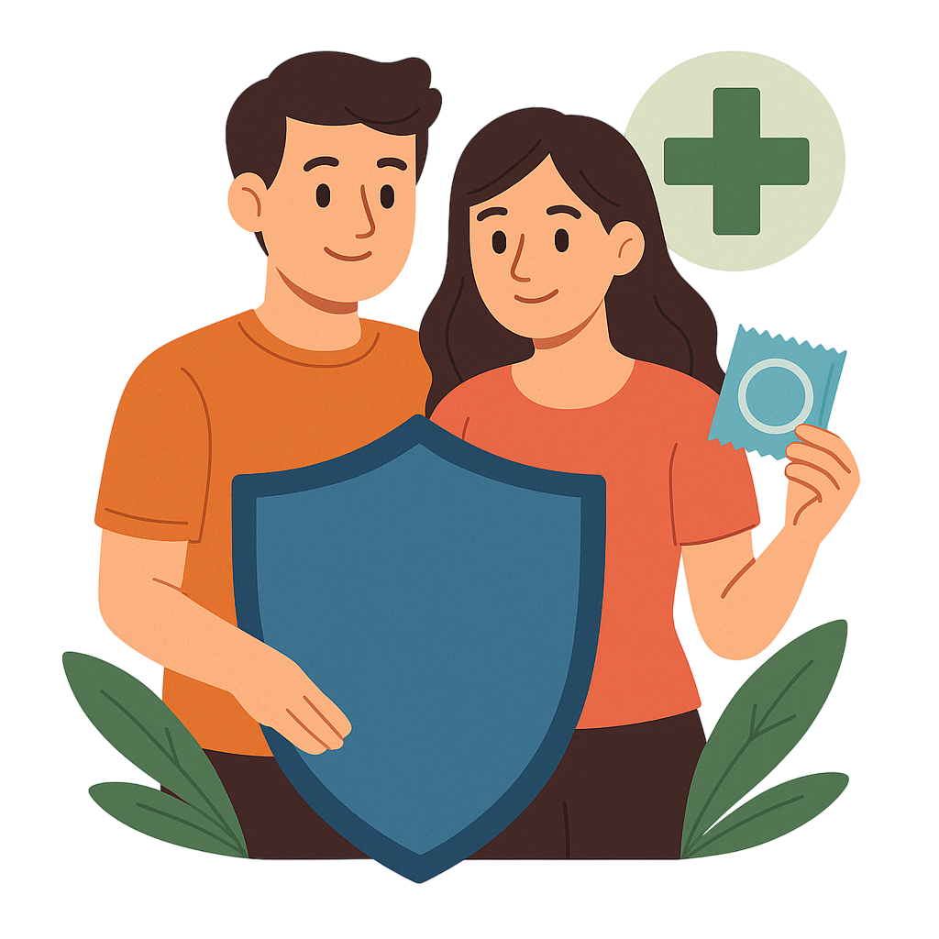
Об этом нужно говорить!
Безопасность интимной жизни и сохранение здоровья

Slide 2
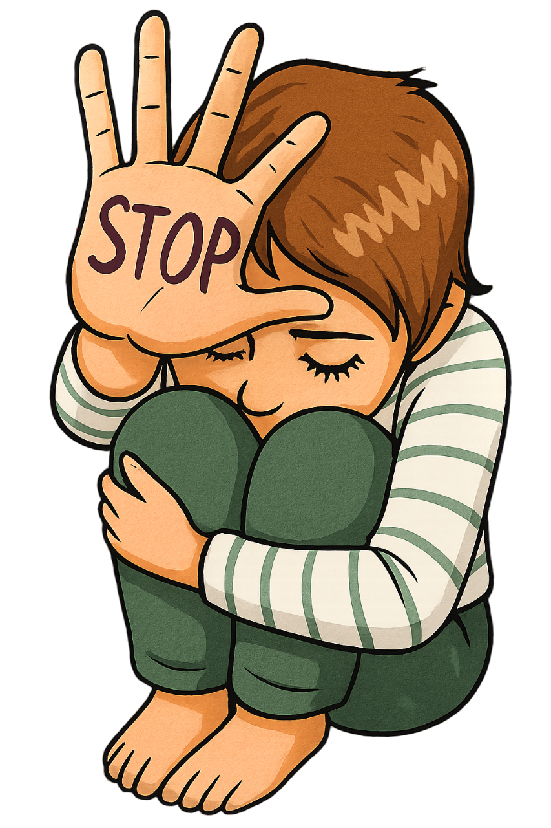
Это право человека на защиту от любых сексуальных посягательств без его добровольного и осознанного согласия.

Slide 3

Безопасными можно с полным правом назвать такие сексуальные взаимоотношения, которые исключают возможность психических травм и вредных последствий для здоровья человека.

Slide 4
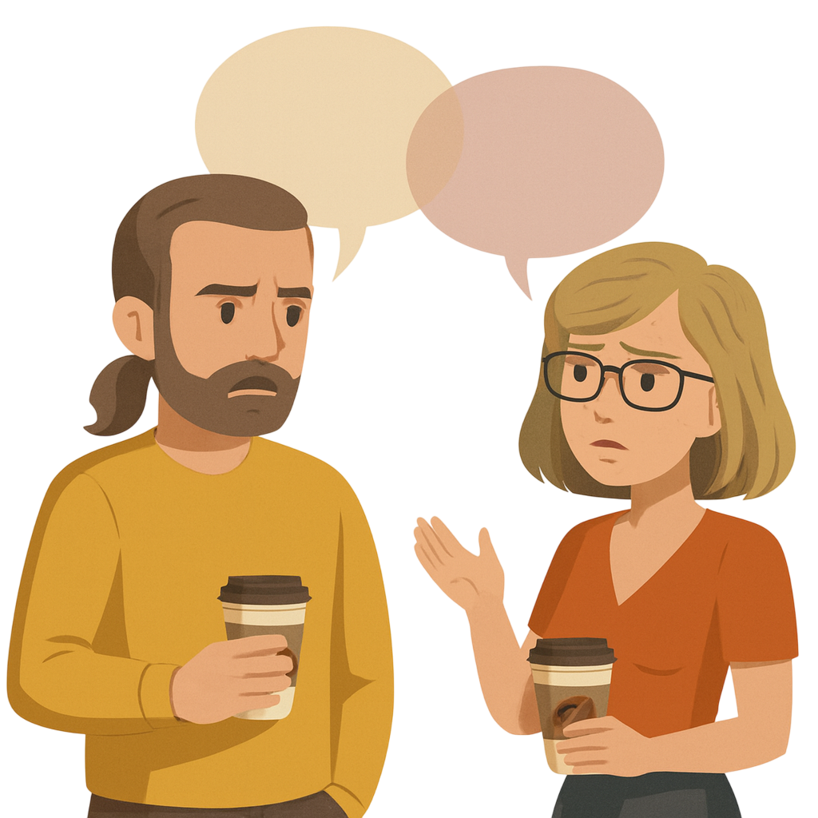
Ключ к безопасному сексу
– честность и откровенное общение между партнерами, их взаимная ответственность, способность контролировать свои потребности с учетом интересов и чувств другого человека, умение соотносить свои действия с возможными последствиями.

Slide 5

Важно!
Обсудить вопросы безопасного секса

Slide 6

Сексуальные отношения могут стать более безопасными, если использовать при половых контактах средства защиты, в первую очередь презерватив.

Slide 7
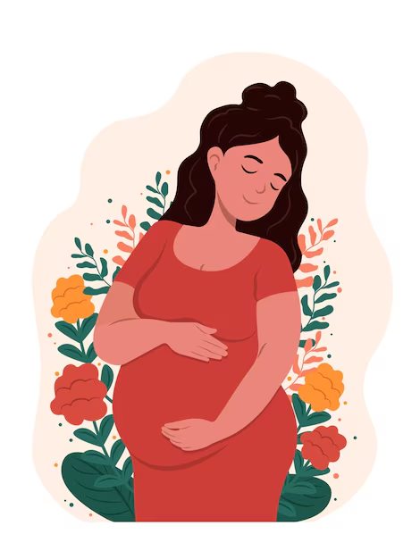
Нежелательная беременность
может вызвать сильнейшие стрессы и разрыв союзов и привязанностей

Slide 8
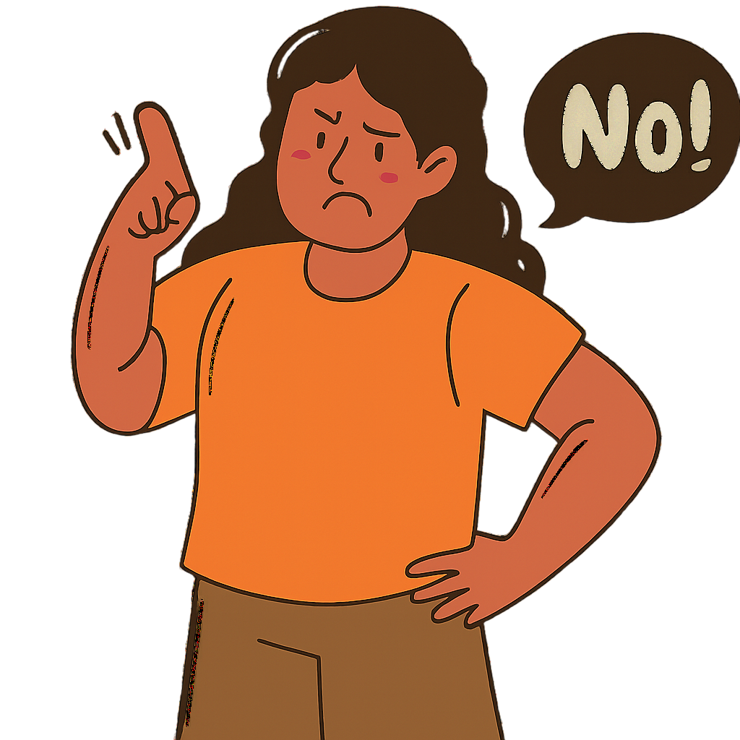
Правила безопасного сексуального поведения
Правило №1
Воздержание от сексуальных контактов — это не повод для насмешек и не патология, а всего лишь время на размышление и принятие решения. Предпринимать какие-либо действия можно лишь будучи полностью уверенным в своем решении.

Slide 9
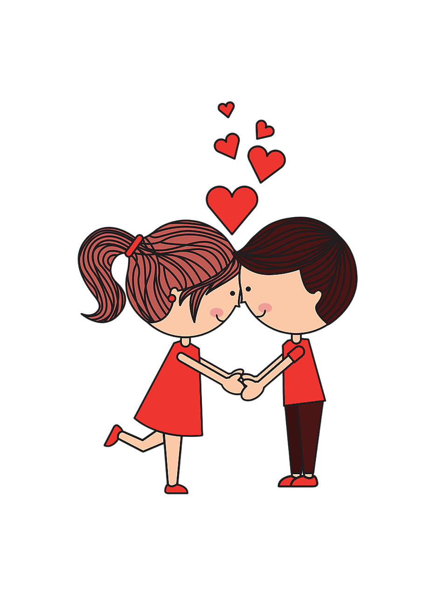
Правила безопасного сексуального поведения
Правило №2
Секс — не единственная возможность проявления любви. До определенного времени чувства могут выражаться через ухаживание, поцелуи, объятия и пр. Пока нет уверенности в полной безопасности, лучше избегать сексуальных контактов.

Slide 10
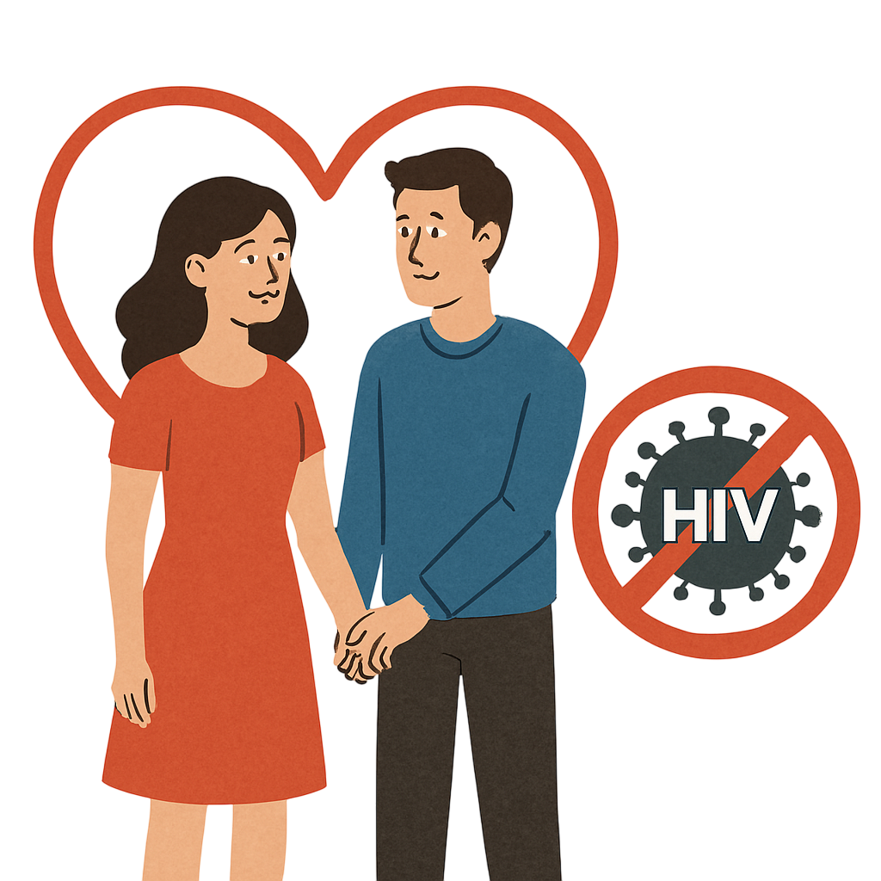
Правила безопасного сексуального поведения
Правило №3
Чтобы предотвратить инфицирование ВИЧ, нужно сохранять верность одному партнеру.

Slide 11
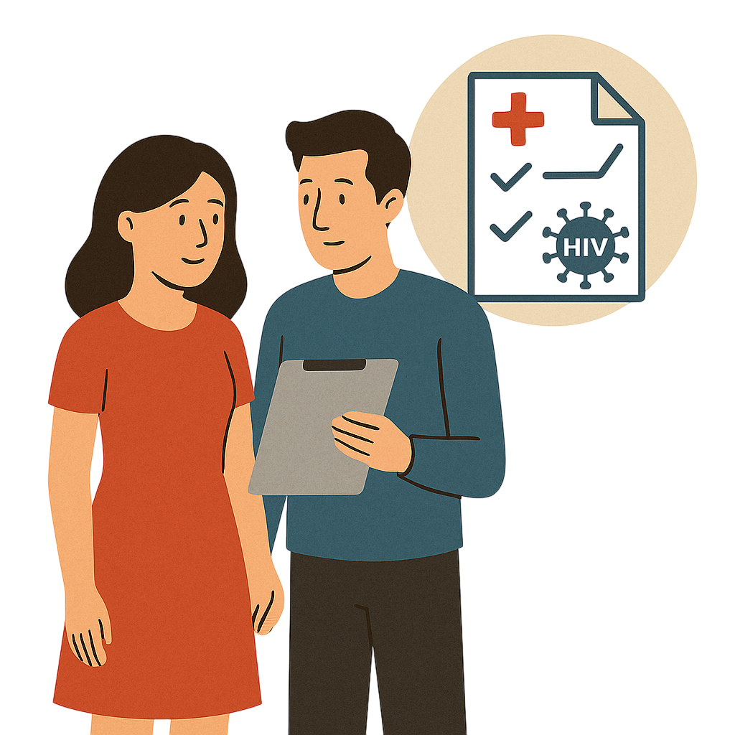
Правила безопасного сексуального поведения
Правило №4
Прежде чем вступать в сексуальные отношения, обоим партнерам следует сдать анализы на ИППП, включая ВИЧ/СПИД.

Slide 12
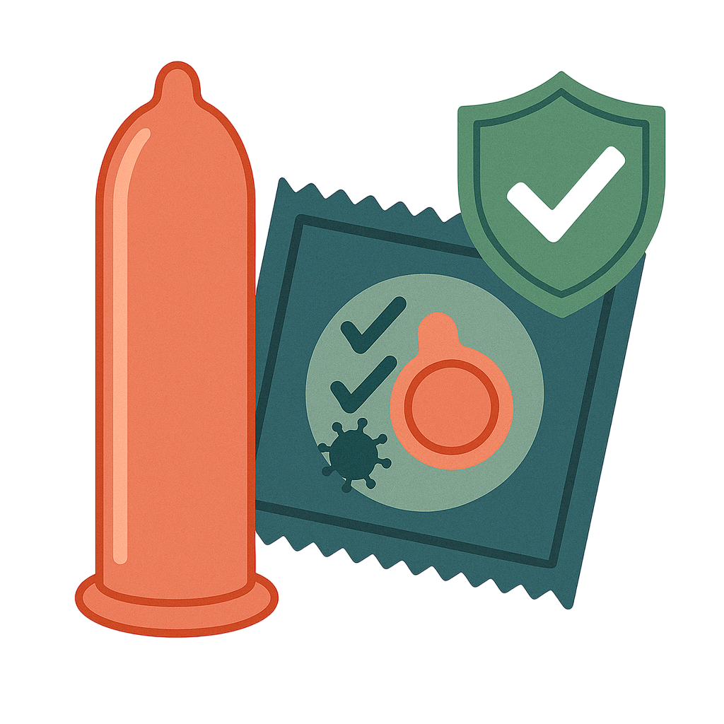
Правила безопасного сексуального поведения
Правило №5
Необходимо применять презервативы при каждом сексуальном контакте, соблюдая правила их покупки и использования. Только в этом случае можно рассчитывать на эффективную защиту от ВИЧ.

Slide 13
Нарушения половой неприкосновенности
· Любые прикосновения сексуального характера без согласия
· Принуждение к сексуальным действиям (угрозами, шантажом)
· Сексуальные домогательства (словесные, физические)
· Сексуальные контакты с лицом, не способным дать осознанное согласие

Slide 14
Важные принципы согласия
1. Добровольность - без давления, угроз, шантажа
2. Информированность - человек понимает, на что соглашается
3. Возможность отказа - можно сказать "нет" в любой момент
4. Равенство - отсутствие зависимости или подчинения
5. Трезвость - человек не под воздействием веществ, мешающих трезвому суждению

Slide 15
· Ваше тело принадлежит только вам – вы имеете право устанавливать любые границы
· "Нет" означает "нет" – всегда, без исключений
· Молчание – не согласие
· Согласие на одно действие не означает согласие на другое
· Можно передумать в любой момент
Важно помнить:

